Slide 1
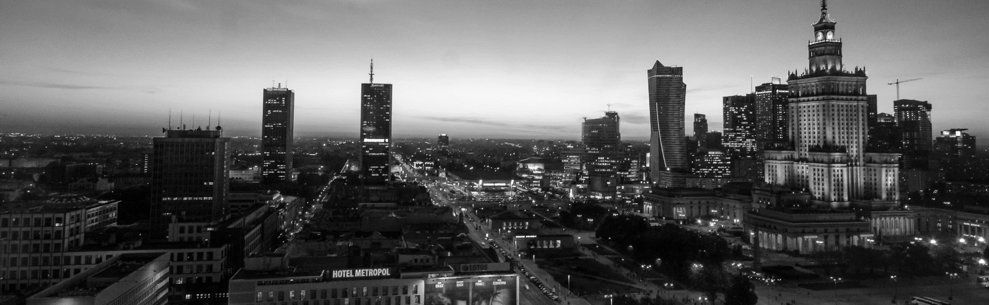
WRITE A TITLE IN THIS SECTION
僵尸大战植物UI设计
Team 1:冯子贤、杨丹璐、郑文卡

Slide 2
01、游戏开始界面
02、游戏选择关卡界面
03、游戏关卡示例
目录
CONENTS
04、游戏商城界面
05、游戏设置界面
06、游戏按钮
07、总结

Slide 3
01
游戏开始界面

Slide 4
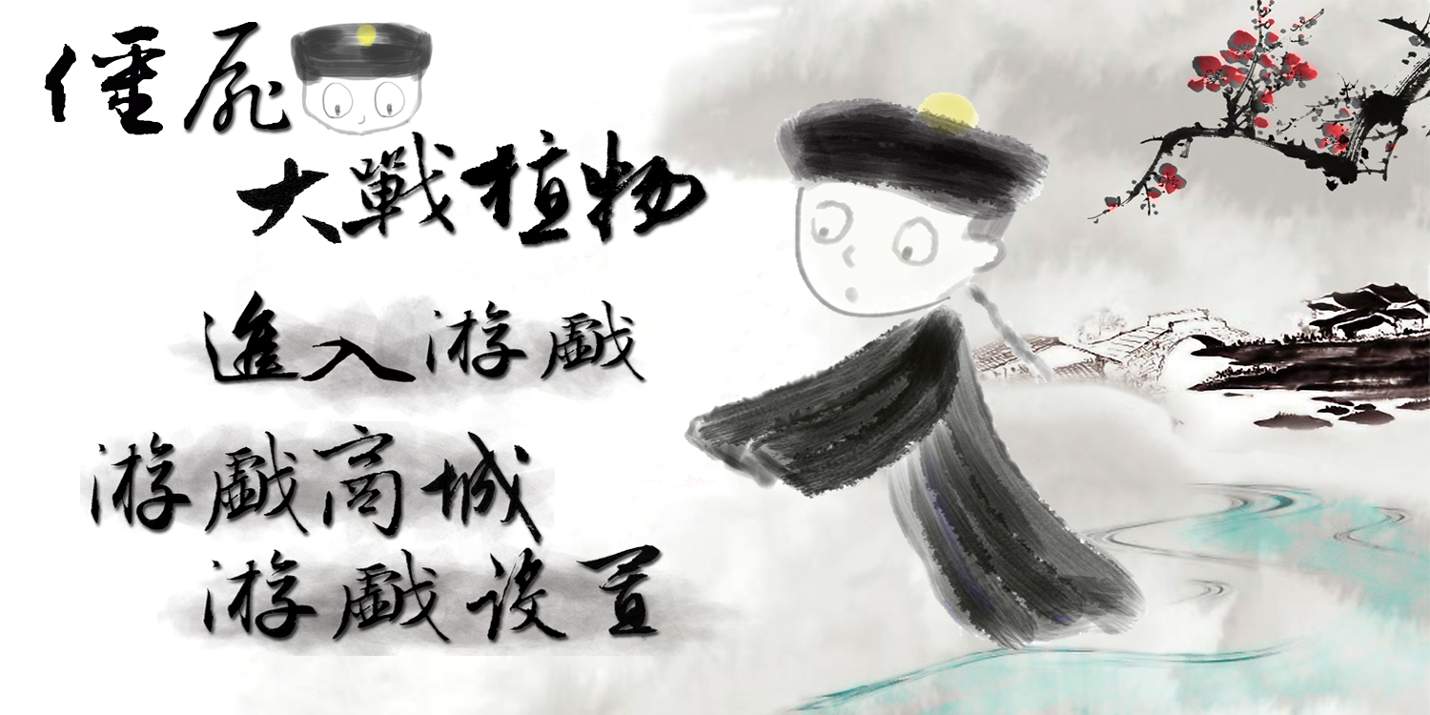

Slide 5
02
游戏选择关卡界面

Slide 6
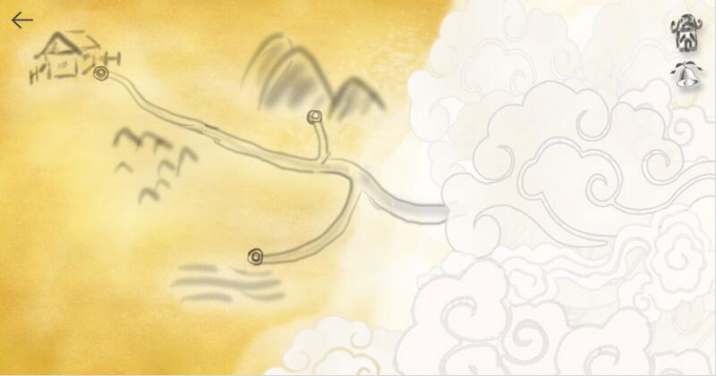

Slide 7
03
游戏关卡示例

Slide 8
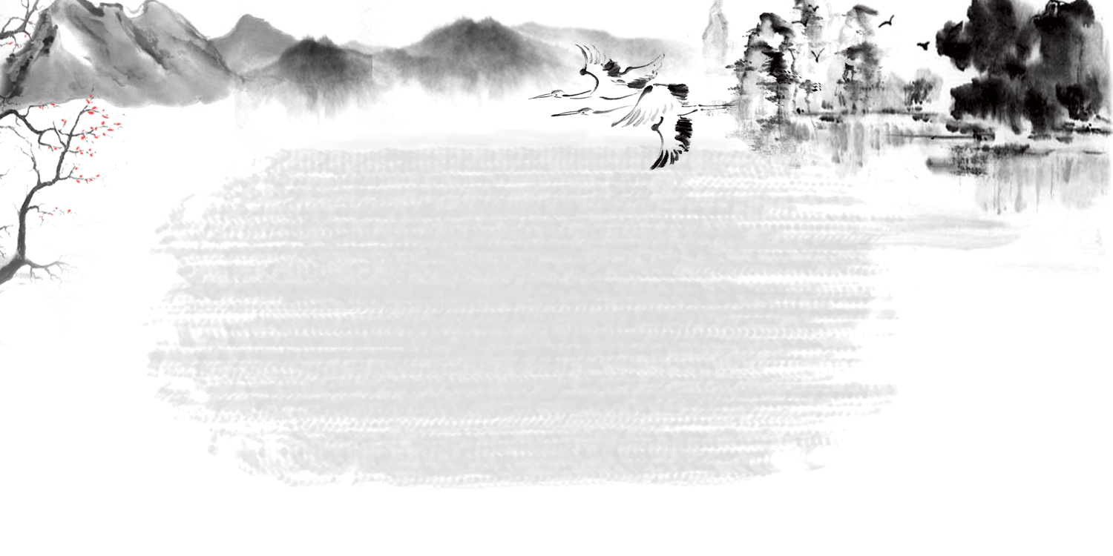

Slide 9
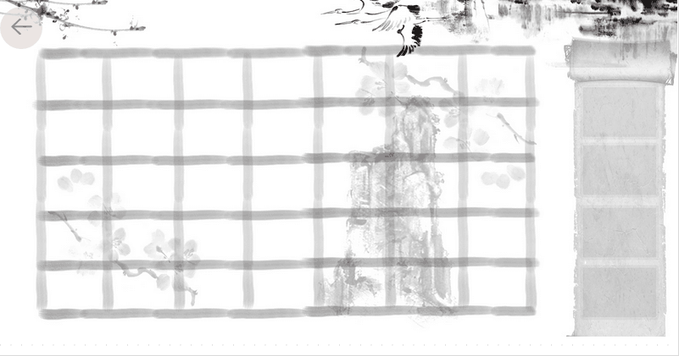

Slide 10
04
游戏商城界面

Slide 11
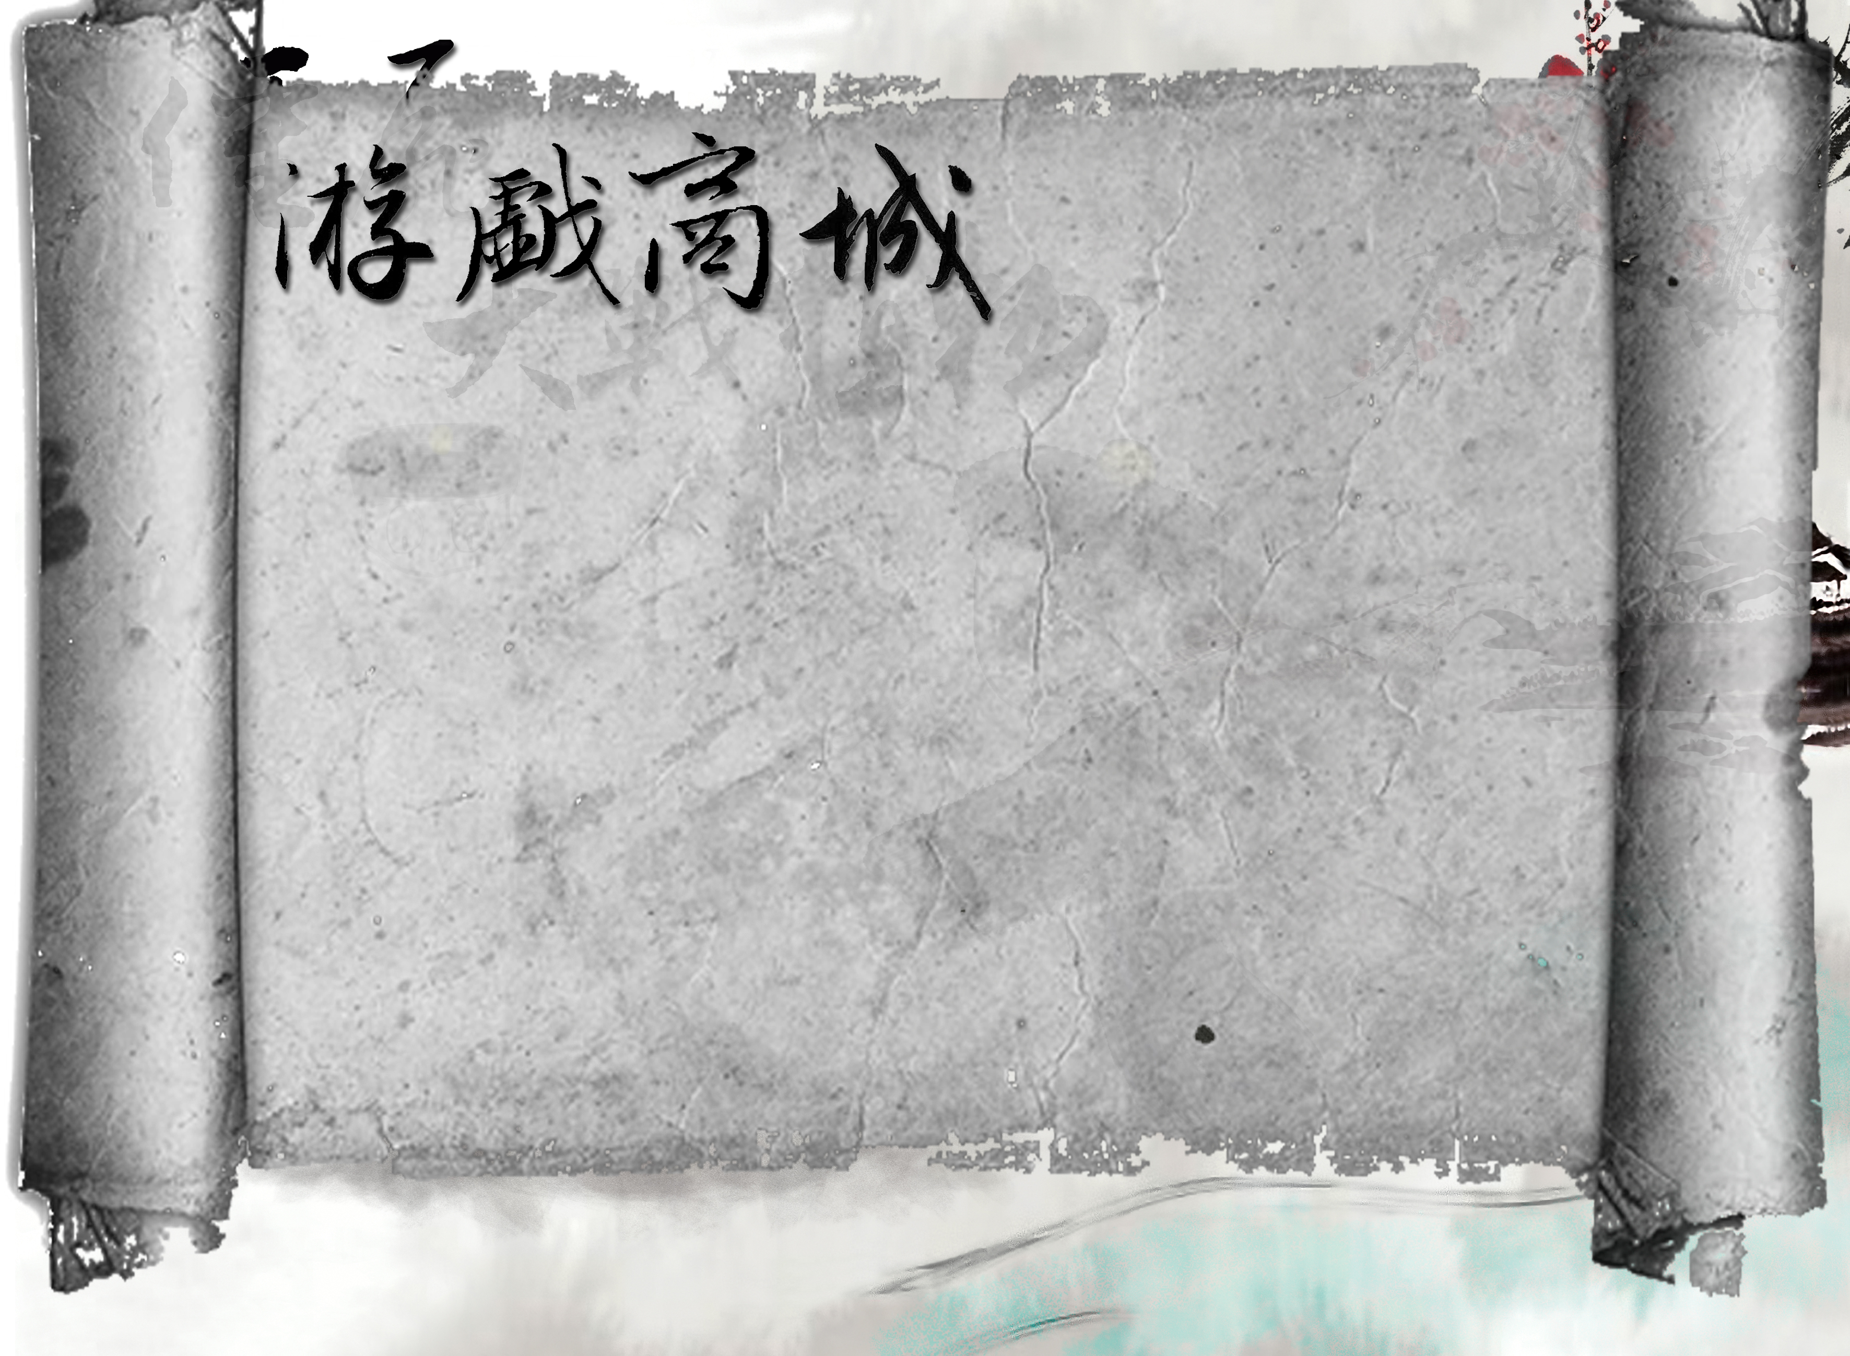

Slide 12
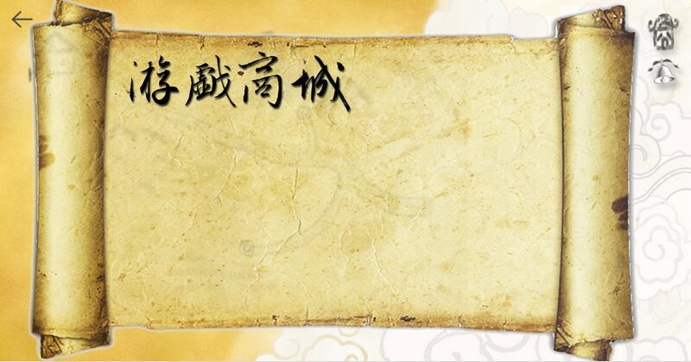

Slide 13
05
游戏设置界面

Slide 14
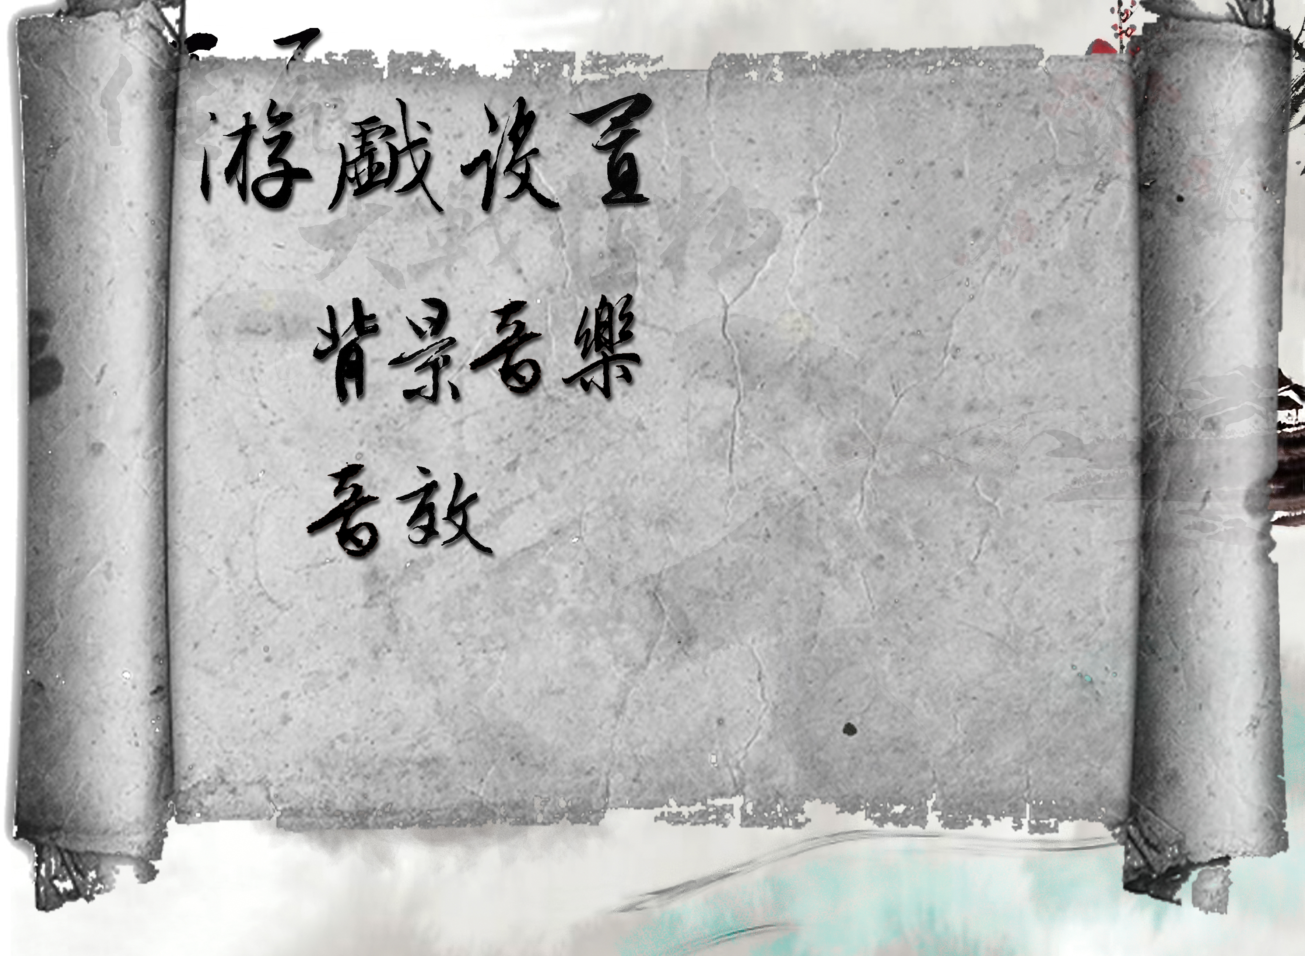

Slide 15
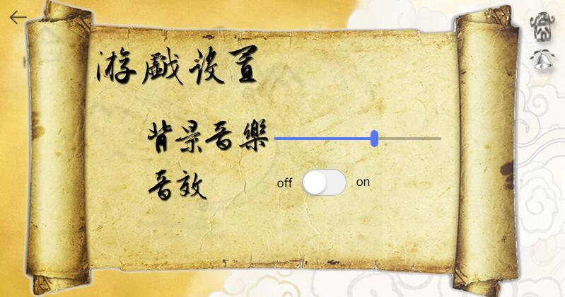

Slide 16
06
游戏按钮

Slide 17
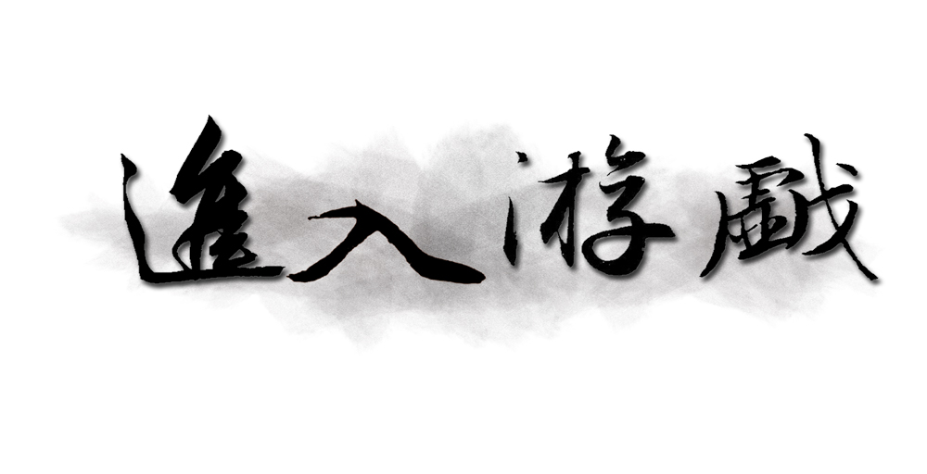
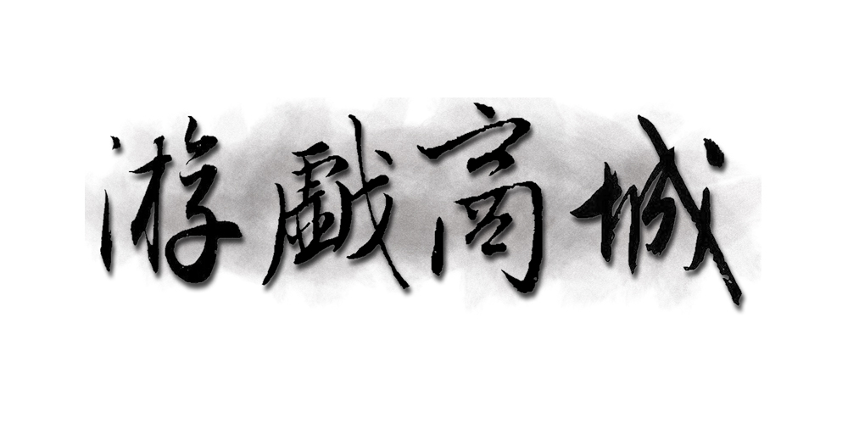
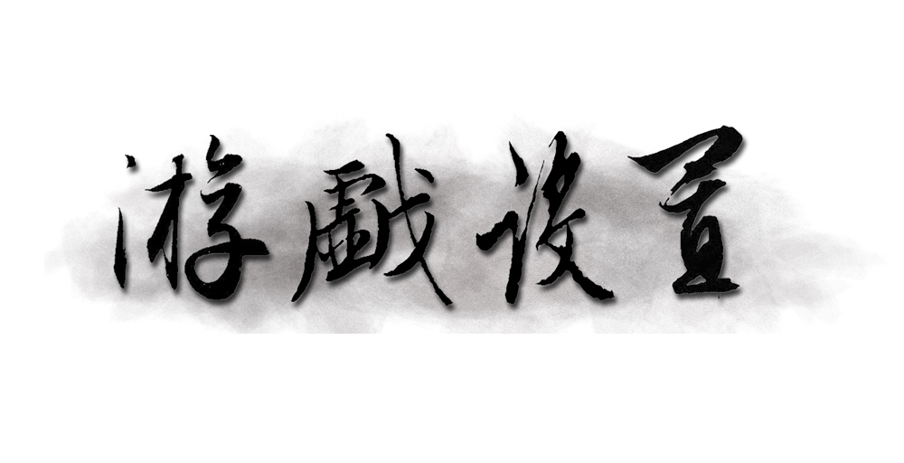

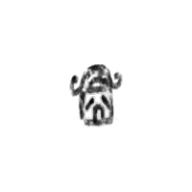

Slide 18
07
总结

Slide 19
一、创意和表现力
最开始我们的游戏风格是卡通风格的，然而按照平面动画课老师教的黑白晕染法绘画后效果不佳，最终我们决定换成水墨风格，因为水墨风是最能体现中国风的风格。在游戏关卡中，我们尽量做到能让玩家感受到山水画的魅力，整体画面恢弘大气。

Slide 20
二、工作量和难度
游戏的UI设计最难的在于素材，为此我们在网上找了很多素材，也反复在photoshop绘制了很多次才定下还算满意的画稿，游戏风格的转变也让我们浪费了很多时间。接下来还要继续设计僵尸和植物角色，丰富游戏内容。（敬请期待）

Slide 21
三、交互性、易用性与动效
从游戏按钮那节ppt可以看出我们的按钮并不多，比较清晰明了，还在每个画面设置了返回键和滑动切换，让玩家更易于操作。

Slide 22
四、构图与配色
构图方面我们有远中近三景的布局，尽量让人看着比较舒服。在玩家进入关卡后，先展示出诗意的山水画，再聚焦到游戏界面。考虑到格子会破坏整幅图的构图，我们在一开始先用浅灰代替游戏区域 ，已达到美观的效果。
配色方面，为不破坏画面的美感，我们以黑白灰为基础色调，并点缀小篇幅的彩色，让画面没那么寡淡。

Slide 23
五、文字
我们找了很多种风格的古体字，比对效果后，最终决定使用行书的字体，因为行书比较流畅优美及大气，适合水墨风格。

Slide 24
六、小组分工
因为文卡和丹璐主要负责代码开发部分，因此在本阶段任务中，她们主要负责提供一些素材和把最终的画稿弄成页面交互与动效。我则负责绘画定稿。

Slide 25
WRITE A TITLE IN THIS SECTION
谢谢您的观赏
Thank you!

